Slide 1
2017-1학기 졸업 프로젝트 진행 발표
통계적 품질 관리를 위한
R commander Plug-in
Packages 개발
그것이 R고 싶다
201300295 김근우 (발표자)
201202856 이해중 (PM)
201402735 이홍재
201400353 김동민
201402308 이상인
Notes:
안녕하십니까, 통계적 품질 관리를 위한 R commander Plug-in packages개발이라는 주제로 발표를 진행하게 될 “그것이 R고 싶다.” 조의 산업경영공학과 12학번 “이해중＂입니다.
발표를

Slide 2

intermediate presentation
목차 CONTENTS
02. 프로젝트 내용
03. 프로젝트 적용
04. 프로젝트 관리
01. 프로젝트 개요
05. 시연
Notes:
목차입니다. 프로젝트에 대한 개요를 시작으로 구체적인 내용,시연, 관리에 대해 설명 드리겠습니다.

Slide 3
01
한국외국어대학교 산업경영공학과
R commander Plug-in Packages 개발
프로젝트 개요
1.1 프로젝트 요약
1.2 프로젝트 소개
1.3 지적 사항 및 보완
Notes:
프로젝트의 개요입니다. 요약 설명 후, 지적사항 및 보완에 대해 설명 드리도록 하겠습니다.

Slide 4



intermediate presentation
프로젝트 개요
프로젝트 내용
적용
프로젝트 관리
1.1 프로젝트 요약
Statistical
Quality
Control
Comfortable ?
Reliable ?
R Commander for SQC
기술 통계
QC 7도구
관리도
공정능력분석
기업 적용
측정시스템분석
샘플링 검사
Notes:
(미완)
SQC Tool을 제공하기 위해 -> 오픈소스 R을 선택 -> GUI 제공 환경의 R commander

Slide 5
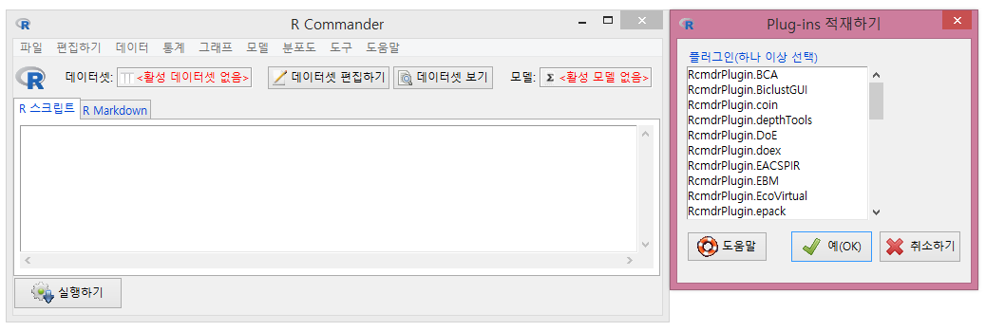
intermediate presentation
프로젝트 개요
프로젝트 내용
적용
프로젝트 관리
1.2 프로젝트 소개
”Rcmdr 플러그인 적재하기”
<R commander 기본 형태>
데이터 입력 및 관리
요약화 및 그래프 그리기
간단한 수치적 통계
변수의 분포 및 상관 관계 그래프
간단한 통계 테스트
독립표본 t-test, 1-way ANOVA, 2-way ANOVA 등.
선형 적합 과 일반화 된 선형 모형
선형 회귀 모형
일반화 된 선형 모형
확률분포와 시뮬레이션
연속 확률 분포, 이산 확률 분포
난수 생성기
R commander Plug-in Packages사용을 통한 추가 기능 적재
기본 R commander에
사용 목적에 맞는
“Plug-in Packages”
적재를 통한
기능 추가
↓
현재 제공 되는 Plug-in Packages가
무엇이 있는가?
무엇이 필요한가 ?
Notes:
왜 R commander 인가 !

Slide 6
intermediate presentation
프로젝트 개요
프로젝트 내용
적용
프로젝트 관리
1.2 프로젝트 소개
R plug-in 패키지 현황
 |  | R commander 현황
통계적 품질 관리 (SQC) | 기술 통계 | 기술 통계
 | 관리도 | 관리도
 | QC 7 도구 | QC 7 도구
 | 공정 능력 분석(PCA) | 공정 능력 분석(PCA)
 | 샘플링 검사(SI) | 샘플링 검사(SI)
 | 측정 시스템 검사(MSA) | 측정 시스템 검사(MSA)
기능 부재
New Plug-in Package 1
PCA
현재 총 43개의 Plug-in
패키지가 존재하지만
품질관련 패키지는
몇 개의
QC 기초 도구 와 관리도를
담는”RcmdrPlugin.qual”패키지만 존재
New Plug-in Package 2
SI
R commander
For SQC
New Plug-in Package 3
MSA

Slide 7
intermediate presentation
프로젝트 개요
프로젝트 내용
적용
프로젝트 관리
1.3 지적 사항 및 보완
지적 사항 | 보완
1. 규모, 할당 업무의 난이도 파악이 어려움 (구체적인 실현 방안이 부족함) | 패키지 구축단계를 독자적인 개발 프로세스 5단계로 정의하여 체계적으로 수행 할 수 있도록 함
2. 과제의 범위가 좁음, scope를 명확히 할 필요가 있음 | 표면적 기능 제공을 넘어 상황에 따른 세부 기능을 다루어 내실화 함과 동시에, 기업 연계를 통한 프로젝트의 Scope 확장
3. 추가하려고 하는 R-Commander plug-in의 업무분량 파악이 되어 있지 않아, 프로젝트 범위의 적정성을 파악할 수 없음 | 기존 R패키지 및 plug-in패키지의 현황을 면밀히 조사하여 필요한 함수와 재구축이 필요한 함수를 정함
4. ‘기능명세서’ 와 유사한 자료가 필요함 | 관리자가 품질관리 과정에서 발생하는 절차를 도움말을 통해 원하는 결과를 얻을 수 있도록 함
5. 현재 문제에 대한 이해력이 떨어짐 | R의 문제점에 대한 탐구->R이 현재 제공하는 패키지 집중 조사->SQC를 위해 추가해야 할 R commander Plug-in 패키지 도출과 같이 문제 이해를 위해 큰 문제를 잘게 쪼개어 이해하고자 함
Notes:
빅 데이터 시대라는 말이 무색할 만큼 데이터 분석의 중요성은 나날이 증가하고 있습니다. 그러한 데이터 분석 수단으로 R은 무서운 속도로 급 성장 중에 있습니다.
그러나 코딩을 필요로 하는 R은 사용자의 접근성에 제한을 주기때문에, 대안으로 R 내에서 GUI를 제공하는 R commander가 등장 할 수 밖에 없었습니다.
저희는 이 R commander에 기존에 없는 샘플링 검사 ,공정능력 분석, 측정 시스템 분석을 포함하는 통계적 품질관리 패키지를 구축 하고자 합니다.

Slide 8
02
한국외국어대학교 산업경영공학과
R commander Plug-in Packages 개발
프로젝트 내용
2.1 R패키지 현황
2.2 Plug-in 패키지 개발 범위
2.3 개발 프로세스
2.4 PCA 진행 결과
2.5 진행 현황
Notes:
프로젝트의 내용으로, R 패키지 현황, Plug-in 패키지 개발 범위, 개발 프로세스, PCA plug-in 패키지 진행과정
현재까지의 프로젝트 진행현황 순으로 진행하겠습니다.

Slide 9
intermediate presentation
프로젝트 개요
프로젝트 내용
적용
프로젝트 관리
2.1 R 패키지 현황
All of R package
Date (updated) | Package | Title
2017-04-02 | BioInstaller | Lightweight Biology Software Installer
2017-04-02 | ggspatial | Spatial Data Framework for ggplot2
2017-04-02 | minval | MINimal VALidation for Stoichiometric Reactions
2017-04-01 | bayesDP | Tools for the Bayesian Discount Prior Function
2017-04-01 | configr | An Implementation of Parsing and Writing Configuration File (JSON/INI/YAML/TOML)
2017-04-01 | corpcor | Efficient Estimation of Covariance and (Partial) Correlation
2017-04-01 | countyfloods | Quantify United States County-Level Flood Measurements
∙ ∙ ∙ | ∙ ∙ ∙ | ∙ ∙ ∙
2006-03-15 | coxrobust | Robust Estimation in Cox Model
2005-10-29 | vioplot | Violin plot
R package about Quality Control
Published date Update date | Package (Author) | Title
2004-03-04 2014-10-07 | qcc (Luca Scrucca) | Quality Control Charts
2008-12-15 2016-10-24 | graphicsQC (Stephen Gardiner) | Quality Control for Graphics in R
2014-05-30 2016-07-20 | qcr (Miguel Flores) | Quality Control Review
2009-09-24 2014-04-22 | IQCC (Emanuel P. Barbosa) | Improved Quality Control Charts
2012-06-28 2016-06-01 | MSQC (Edgar Santos-Fernandez) | Multivariate Statistical Quality Control
2010-06-15 2016-02-24 | qualityTools (Thomas Roth) | Statistical Methods for Quality Science
2011-06-27 2015-06-11 | LTPDvar (Nikola Kasprikova) | LTPD and AOQL Plans for Acceptance Sampling Inspection by Variables
2007-07-07 2016-12-29 | Acceptance Sampling (Andreas Kiermeier) | Creation and Evaluation of Acceptance Sampling Plans
2011-03-04 2017-03-13 | SixSigma (Emilio L. Cano) | Six Sigma Tools
CRAN
R-bloggers
Stackoverflow
∙
∙
∙
Total 10,281개의 패키지 존재 ( 2017-04-02 기준 )
총 9개의 품질 관리 관련 패키지
Notes:
현재 R에 공식적으로 존재하는 패키지는 좌측 표와 같이 총 10,281개이며, 그 중 품질 관련 패키지는 오른쪽에 있는 표와 같습니다.
패키지를 구축하는 과정에 있어, 기능 중복 및 불 필요한 개발을 방지하기 위해 R 패키지 현황 조사에 상당한 노력을 기울였습니다.
그 결과 9개의 관련 패키지를 찾아 내었습니다.

Slide 10
intermediate presentation
프로젝트 개요
프로젝트 내용
적용
프로젝트 관리
2.2 plug-in 패키지 개발 범위
통계적 품질관리 Plug-in 패키지 메뉴 구조
공정능력분석(PCA)
Plug-in 패키지
계량형
정규분포(공정능력분석)
샘플링 검사(SI)
Plug-in 패키지
KS A 3102
계수 규준형 1회 샘플링검사
군간/군내(공정능력분석)
KS Q ISO 8422
계수 규준형 축차
샘플링검사
비정규분포(공정능력분석)
KS Q ISO 2859-1
계수 조정형 샘플링 검사
KS Q ISO 2859-2
한도품질(LQ) 지표형
샘플링검사
계수형
이항분포(공정능력분석)
KS Q ISO 2859-3
스킵 로트 샘플링검사
포아송분포(공정능력분석)
KS Q ISO 2859-4
선언 품질 수준 평가를 위한
샘플링 검사
KS Q ISO 2859-5
계수 조정형 축차
샘플링 검사
KS Q A I E C 6 0 4 1 0
계수 조정형 1회 및 연속생산형
샘플링 검사
KS Q ISO 61456 0
P P M 단위의 품질수준을 위한
1회 샘플링 검사
KS A ISO 1 8 4 1 4
계수 선별형 1회 샘플링 검사
측정시스템분석(MSA)
Plug-in 패키지
계량형
계측기 분해능 검사
Gage 선형성 및 치우침 연구
KS Q 0001
계량 규준형 1회
샘플링 검사
Gage R&R 연구 (교차연구)
KS Q ISO 8423
계량 규준형 축차
샘플링 검사
KS Q 3951 제1부
계량 조정형
1회 샘플링 검사
Gage R&R 연구 (내포연구)
KS Q 3951 제2부
계량 조정형
1회 샘플링 검사
계수형
게수형 동일성 분석
KS Q 3951 제3부
계량 조정형
2회 샘플링 검사
KS Q 3951 제5부
계량 조정형
축차 샘플링 검사
KS Q ISO 21247
계량 조정형
1회 샘플링 검사
KS Q ISO 10725
집합체
샘플링 검사
Notes:
다음은 저희가 개발하려는 R 플러그인 패키지의 개발 범위입니다. 첫 번째는 PCA 플러그인 패키지입니다. 공정 능력을 정량화한 공정능력 지수를 데이터의 유형, 분포, 형태에 따라 세분화 된 기능을 제공 합니다.
두 번째론 측정 시스템 분석 입니다. 이 역시 데이터 유형, 파괴 검사 여부, 기타 상황에 따른 필요 기능을 제공 할 것입니다.
마지막으로는 샘플링 검사입니다. 데이터 유형, 검사 횟수, 검사 형태에 따라 표준과 로트 합격 확률 산출식이 저마다 다르므로 이를 패키지에 체계적으로 담아 사용자에게 기능상 편의를 제공 할 것 입니다.

Slide 11
intermediate presentation
프로젝트 개요
프로젝트 내용
적용
프로젝트 관리
2.3 개발 프로세스
5 Process | 3 x 5 steps
품질 관련 R 패키지 조사
Step1. 관련 패키지 검색
Step2. 패키지 설치
Step3. 패키지 확인
1. 관련 Key-word 검색
2. 카테고리별 검색
(Cran-r)
1. install.package(“ ”)
2. library(“ ”)
3. ??PacageName
1. Description 확인
Function()
기능 조사
및 검증
Step4. function 검색
Step5. 내부 code 조사
Step6. function 검증
1. function() 검색
2. function() 기능조사
1. ??function
2. 내부 알고리즘 확인
1. example() 확인
2. 결과값 검증
패키지
활용 및 구축
Step7. 패키지 정리
Step8. 함수 패키지구축
Step9. 함수 패키지 검증
최종 사용할 패키지 및 함수 선택
필요한 function 구축
2. 함수 패키지 구축
기존 존재하는 예제로 결과값 검증
UI 설계 및
구현
Step10. plug-in UI 설계
Step11. plug-in UI 구현
Step12 도움말 추가
이용할 함수의 변수 설정과 맞게 plug-in UI 설계
변수에 맞는 UI 기능 및 위치 추가∙조정
UI를 적절하게 활용하기 위한 도움말 추가
Plug-in
패키지 구축
Step13. 함수-plug-in 연결
Step14. plug-in패키지 구축
Step15. plug-in패키지검증
함수 패키지의 함수와 plug-in UI 연결
plug-in 패키지 구축
앞선 함수 패키지와 동일한 결과값 출력 검증
Notes:
효율적인 플러그인 패키지 개발을 위해 5단계, 세부적으로 15단계로 이루어진 프로세스를 정의하여 본 프로젝트를 진행 하고 있습니다.
첫째, 품질관련 R패키지 조사로 R에 있는 기본 패키지가 어떤 것이 있는지 면밀히 조사하는 단계입니다.
둘째, 함수 기능 조사 및 검증으로 앞 단계에서 파악한 패키지 내부 소스코드를 확인하여 기능 별로 분류하고 미니탭과 비교하는 작업입니다. 이를 통해 보완이나 새로 만들어야 할 함수를 선별 해 낼 수 있습니다.
셋째, 패키지 활용 및 구축 단계로 기존 함수와 신규 함수를 결합하여 새롭게 패키지를 구축하는 단계입니다.
넷째 UI 설계 및 구현 단계로, 새롭게 만든 패키지를 Plug-in 패키지화 하기 위해 UI를 설계하고 구착하는 과정입니다.
마지막으로 플러그인 패키지 구축입니다. 이를 통해 GUI 환경 하에서 R을 활용한 분석이 가능 하게 될 것 입니다.

Slide 12
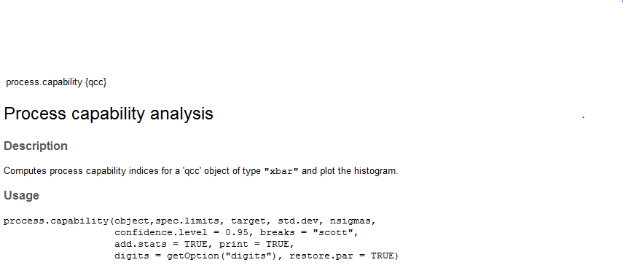
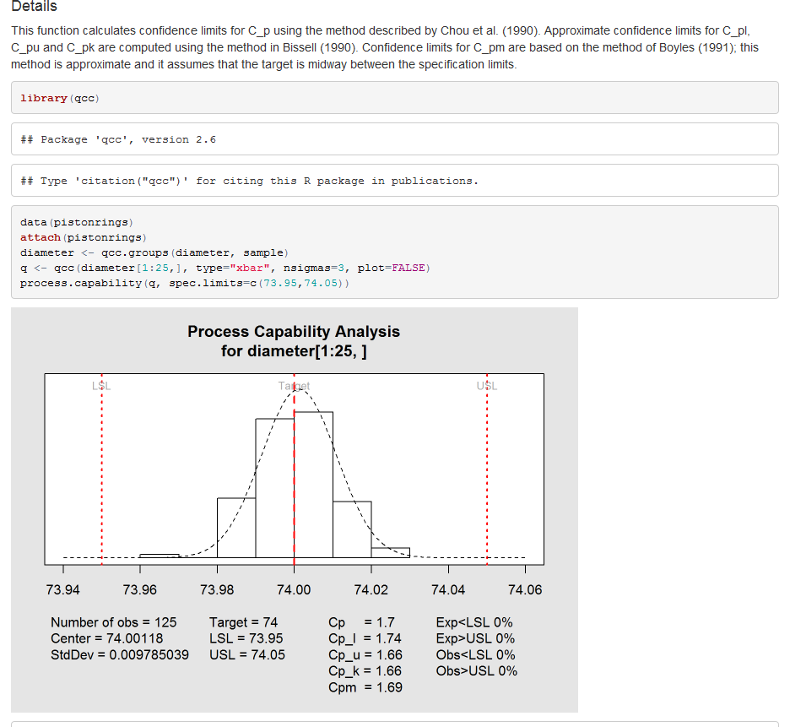
intermediate presentation
프로젝트 개요
프로젝트 내용
적용
프로젝트 관리
2.4-1 PCA 관련 패키지 조사 및 function검증
PCA 관련 R 패키지 조사
Step1. 관련 패키지 검색
Step2. 패키지 설치
Step3. 패키지 확인
1. 관련 Key-word 검색
2. 카테고리별 검색
(Cran-r)
1. install.package(“ ”)
2. library(“ ”)
3. ??PacageName
1. Description 확인
Function()
기능 조사
및 검증
Step4. function 조사
Step5. function 검증
Step6. 추가 function 조사
1. function() 기능조사
2. function() 선별
3. 내부 code 조사
1. example() 확인
2. 결과값 검증
1. 새로 추가 할 function 정의
PCA Plug in 패키지 모듈 | R 패키지
 | qcc 패키지 | Sixsigma 패키지 | qcr 패키지 | Quality Tools 패키지 | PCA 패키지
공정능력분석 (정규분포) | process. capability() | ca.study.ca() | qcs.cp() | cp() | pca.normdist
공정능력분석 (군간/군내) |  |  |  |  | pca.withBet
공정능력분석 (비정규) |  |  |  | pcr()
공정능력분석 (이항분포) |  |  |  |  | pca.bino
공정능력분석 (포아송분포) |  |  |  |  | pca.pos
Notes:
다음은 앞서 정의한 개발프로세스를 적용하여 PCA플러그인 패키지에 적용한 예입니다.
R에서 공정능력분석과 연관된 패키지를 3단계 스텝을 밟아 qcc, Sixsigma, qcr, qualityTools라는 패키지를 찾았습니다.
그 다음 각 패키지에 존재하는 function()을 검색해 function 에 쓰이는 변수를 확인하고 더욱 깊숙히 들어가 참고할 수 있는 function의 내부 알고리즘을 확인했습니다.
또한 결과값으로 나오는 값이 정말 신뢰할 만한 값인지를 확인 하기위해 예제문제를 통해 확인했습니다..

Slide 13
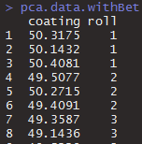
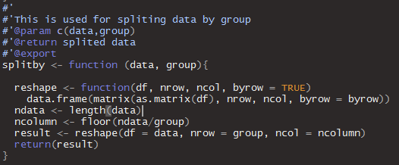
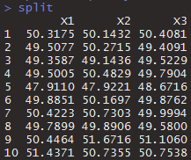
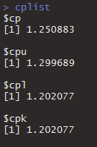
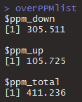
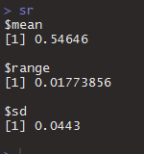
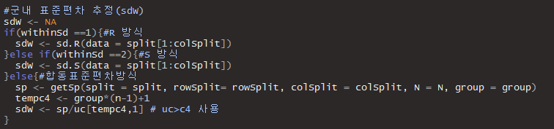
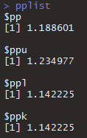
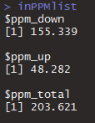
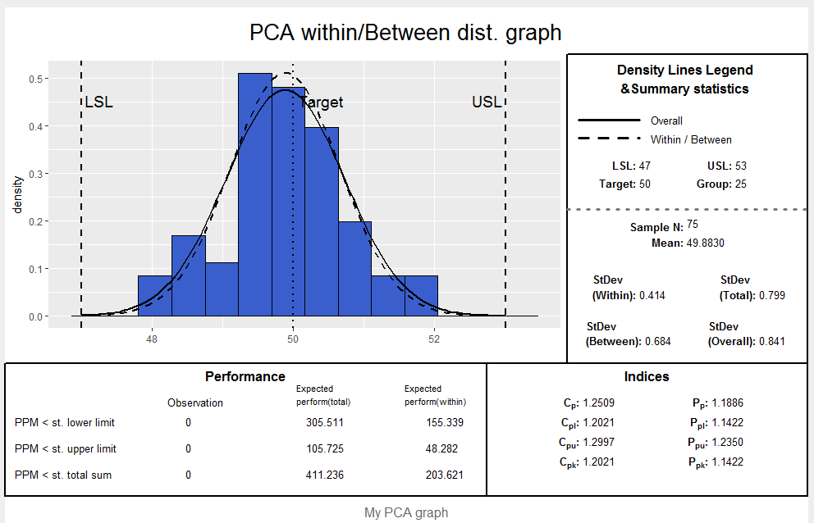
intermediate presentation
프로젝트 개요
프로젝트 내용
적용
프로젝트 관리
2.4-2 패키지 활용 및 구축
패키지
활용 및 구축
Step7. 패키지 정리
Step8. 함수 패키지구축
Step9. 함수 패키지 검증
최종 사용할 패키지 및 함수 선택
필요한 function 구축
2. 함수 패키지 구축
기존 존재하는 예제로 결과값 검증
부분군 크기,
LSL, USL, Target,
mainTitle,
subTitle,
withinSd,
betSd, …
splitby()를 이용한 데이터 전처리
[데이터 및 설정값 input]
전처리 후 데이터의 요약통계량 계산
부분군 개수에 따라 표준편차 추정, (Cp, Pp, Ppm) 계산
데이터 시각화
Notes:
앞선 단계가 끝나면.
비로소 패키지 활용 및 구축 단계로 기존 함수와 신규 함수를 결합하여 새롭게 패키지를 구축하는 단계입니다.
그 결과 우리가 구현하고자 하는 공정능력분석 패키지에 있는 5가지 모듈 중 3가지 function은 새로 구축했고,
정규분포,비정규분포를 따르는 데이터에 대한 공정능력분석에 대한 function은 존재하지만 이 함수에는 “부분군 설정” 및 “불편화상수도입”이 결여되어있어 기존 함수를 보완하여 우리만의 function을 구축하였습니다.
그 후 검증을 위해 미니탭과 비교해본 결과 일치하는 값이 나오는 것을 확인하였습니다.

Slide 14
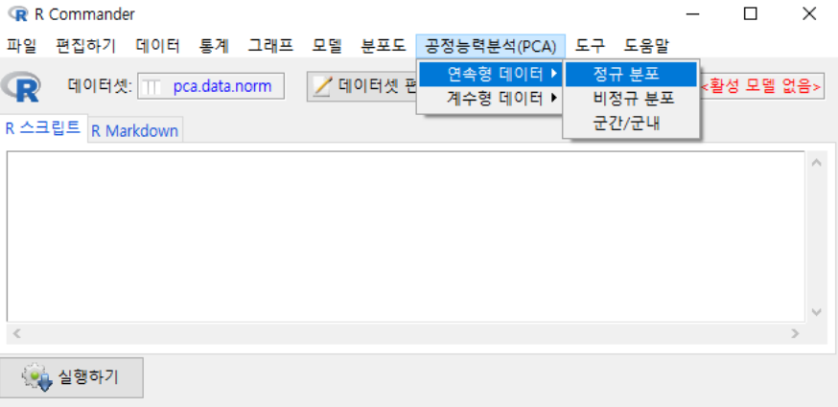
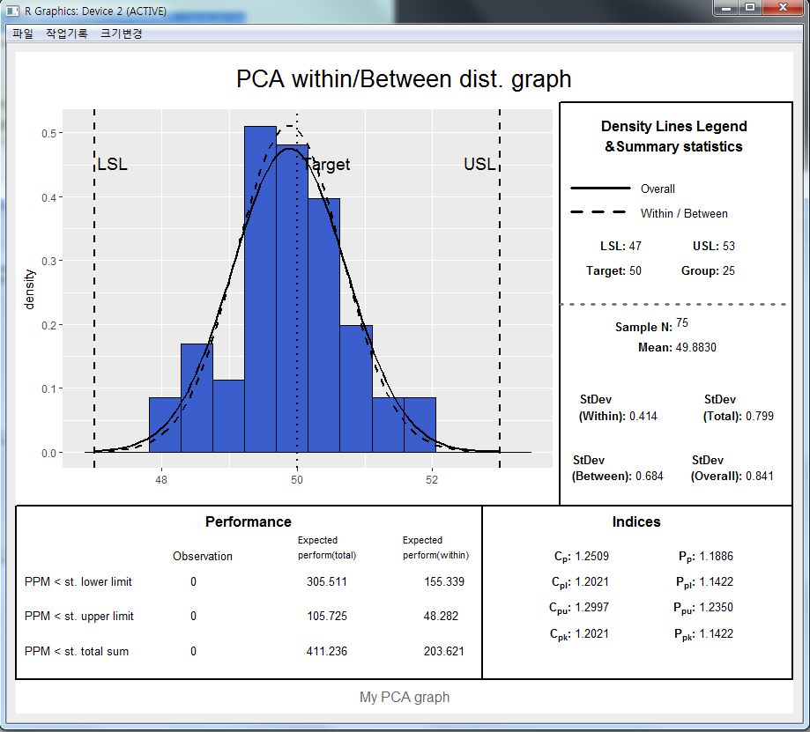
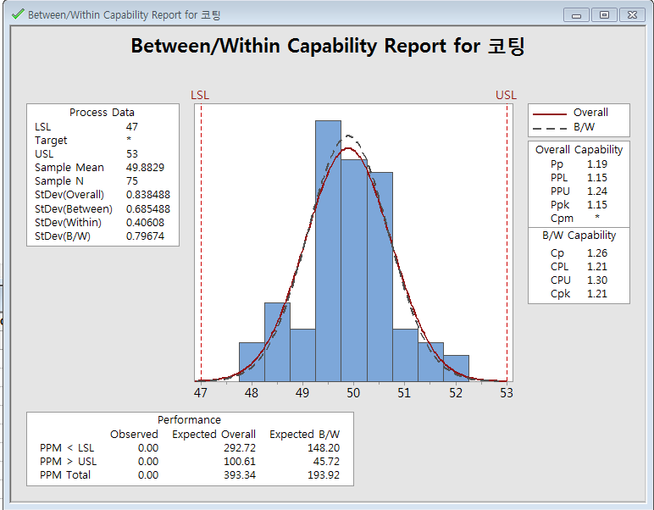
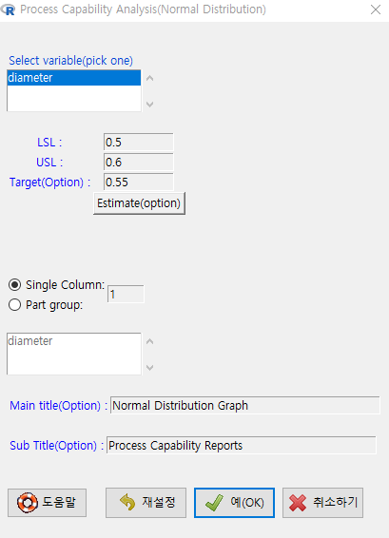
intermediate presentation
프로젝트 개요
프로젝트 내용
적용
프로젝트 관리
2.4-3 UI 설계 및 구현, Plug-in 패키지 구축
UI 설계 및
구현
Step10. plug-in UI 설계
Step11. plug-in UI 구현
Step12. 도움말 제작
이용할 함수의 변수 설정과 맞게 plug-in UI 설계
변수에 맞는 UI 기능 및 위치 추가∙조정
UI를 적절하게 활용하기 위한 도움말 추가
Plug-in
패키지 구축
Step13. 함수-plug-in 연결
Step14. plug-in패키지 구축
Step15. plug-in패키지검증
함수 패키지의 함수와 plug-in UI 연결
plug-in 패키지 구축
앞선 함수 패키지와 동일한 결과값 출력 검증
1
3
2
Notes:
다음은 UI 설계 및 구현 단계를 거쳐 최종적으로 플러그인 패키지를 구축하는 과정입니다.
정규분포를 따르면서 부분군 크기가 2 이상이며 표준편차의 추정방식이 R bar인 경우 오른쪽과 같은 결과값을 얻었습니다.①②③④④①
이를 통해 GUI 환경 하에서 R을 활용한 분석이 가능 하게 될 것 입니다.
---------------------------------------------------
*Tcltk 설명 ppt 별첨으로 추가 할 것

Slide 15
intermediate presentation
프로젝트 개요
프로젝트 내용
적용
프로젝트 관리
2.5 plug-in 패키지 개발 진행현황
Process | PCA plug-in 패키지 |  |  | MSA plug-in 패키지 |  |  | SI plug-in 패키지
 | Step1 | Step2 | Step3 | Step1 | Step2 | Step3 | Step1 | Step2 | Step3
 | Step4 | Step5 | Step6 | Step4 | Step5 | Step6 | Step4 | Step5 | Step6
 | Step7 | Step8 | Step9 | Step7 | Step8 | Step9 | Step7 | Step8 | Step9
 | Step10 | Step11 | Step12 | Step10 | Step11 | Step12 | Step10 | Step11 | Step12
 | Step13 | Step14 | Step15 | Step13 | Step14 | Step15 | Step13 | Step14 | Step15
품질 관련 R 패키지 조사
Function()
기능 조사
및 검증
패키지
활용 및 구축
UI 설계 및
구현
Plug-in
패키지 개발
Notes:
다음은 전체 플러그인 패키지 개발 진행현황입니다.
현재 PCA 패키지와 UI를 연결하는 과정에 있으며
중간발표까지는 도움말 기능을 제외한 공정능력분석 플러그인 패키지를 구축해
시연 할 계획입니다.

Slide 16
03
한국외국어대학교 산업경영공학과
R commander Plug-in Packages 개발
프로젝트 적용
3.1 기업 소개
3.2 기업 품질 프로세스
3.3 품질 관리 AS-IS TO-BE
3.4 품질 프로세스 개선
Notes:
프로젝트의 내용으로, R 패키지 현황, Plug-in 패키지 개발 범위, 개발 프로세스, PCA plug-in 패키지 진행과정
현재까지의 프로젝트 진행현황 순으로 진행하겠습니다.

Slide 17
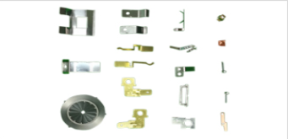
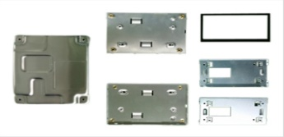
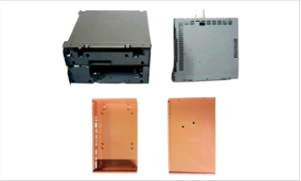
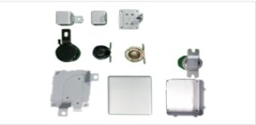
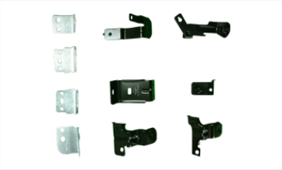
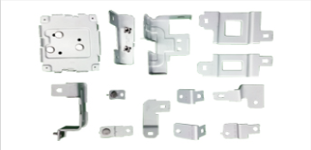

intermediate presentation
프로젝트 개요
프로젝트 내용
적용
프로젝트 관리
3.1 기업 소개
회사명 | 동일 금속㈜
주소 | 경기도 안산시 단원구 성곡동 720-8
대표이사 | 여상수
사원수 | 35명
주요 사업 내용 | 자동차, 전기 및 전자용 프레스 용접부품 생산 공급
주요 제품 | 단자류, 베젤류, 오디오케이스류, 일반케이스류, 브라켓류(도금/도장), 브라켓류(용접)
매출액 | 약 50억원/연
특징 | 현대 자동차 2차 vendor
제품 소개
단자류
베젤류
오디오케이스류
일반케이스류
브라켓류(도금/도장)
브라켓류(용접)
조 직 도
대표이사
총괄임원
관리팀
영업팀
개발팀
생산팀
품질팀
총무팀
출하팀
금형팀
구매 자재팀
품질 보증팀
Notes:
다음은 동일금속에 대한 간단한 기업소개, 제품소개 및 조직도 입니다.

Slide 18
intermediate presentation
프로젝트 개요
프로젝트 내용
적용
프로젝트 관리
3.2 기업 품질 프로세스
원자재 입고
∙ 원자재 창고로 입고 됨
자재 규격 및 수량 확인
∙ 입고 된 원자재의에 불량이 없는지, 정량인지 간단한 검사
공정 중 1차 외관 검사 진행
∙ 각 생산라인 끝마다 검사자 1명이 외관 검사를 통해 불량품 색출
완제품 중 일부 추출 후
정밀 측정기를 통한 규격 검사
∙ 완제품 중 KS(Korea Standard) 규격에 맞게 샘플 추출하여 정밀 측정기 VMS(Visual Measurement System)에 의한 규격 검사
검사 결과 값 엑셀 파일에 입력 및 저장
∙ 앞선 측정기를 통한 결과 값을 관리자의 컴퓨터에 엑셀 파일 형식으로 저장
고객과 협의 된 측정
구간(SPEC) 매크로
시트에 입력
∙ 모 회사(고객)와 협의 된 SPEC을 입력한 매크로 시트에 입력
데이터를 매크로 시트에 재입력
∙ 공정 능력 분석을 위해 측정 데이터를 매크로 시트에 재입력
결과 및 그래프 출력
∙ 간단한 통계치, 공정 능력 지수, 산포 그래프 출력
Notes:
다음은 동일금속의 품질측정 프로세스 입니다.
원자재 입고 후 공정으로 들어가며 도중에 샘플 추출하여 외관 검사를 진행합니다.
공정이 끝나면 완제품 중 일부를 추출하여 정밀 규격 검사를 실시합니다.
규격 검사 데이터가 나오면 수작업으로 중앙에 있는 엑셀 시트에 데이터를 입력하며
그 결과 공정능력지수 < Cp 와 Cpk >값 만을 얻을 수 있었습니다.

Slide 19
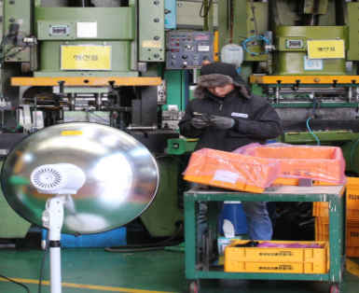
intermediate presentation
프로젝트 개요
프로젝트 내용
적용
프로젝트 관리
3.3-1 품질 관리 AS-IS TO-BE
<불량요인분석>
AS-IS
∙ 현재, 불량 요인을 체크 및 기록만 할 뿐 아무런 추가 조치가 없음.
∙ 우선적으로 개선해야 될 사항을 선정하는 기준이 없음
원자재 입고
자재 규격 및 수량 확인
공정 중 1차 외관 검사 진행
완제품 중 일부 추출 후
정밀 측정기를 통한 규격 검사
양 품
TO-BE
검사 결과 값 엑셀 파일에 입력 및 저장
∙ 데이터를 불러와
R commander상에서 간단한 통계 및 파레토분석을 실시하여 각 요인 별 빈도와 우선적으로
개선해야할 불량요인을
결과창으로 산출.
불량품
외관
찍힘
모양
색깔
발청
형상
고객과 협의 된 측정 구간(SPEC) 매크로 시트에 입력
치수
규격 공차 범위를 넘어섬
데이터를 매크로 시트에 재입력
형합성
조립불가
결과 및 그래프 출력
→불량 요인을 체크만 하고 있음 !
Notes:
다음은 동일금속의 품질측정 프로세스 입니다.
원자재 입고 후 공정으로 들어가며 도중에 샘플 추출하여 외관 검사를 진행합니다.
공정이 끝나면 완제품 중 일부를 추출하여 정밀 규격 검사를 실시합니다.
규격 검사 데이터가 나오면 수작업으로 중앙에 있는 엑셀 시트에 데이터를 입력하며
그 결과 공정능력지수 < Cp 와 Cpk >값 만을 얻을 수 있었습니다.

Slide 20
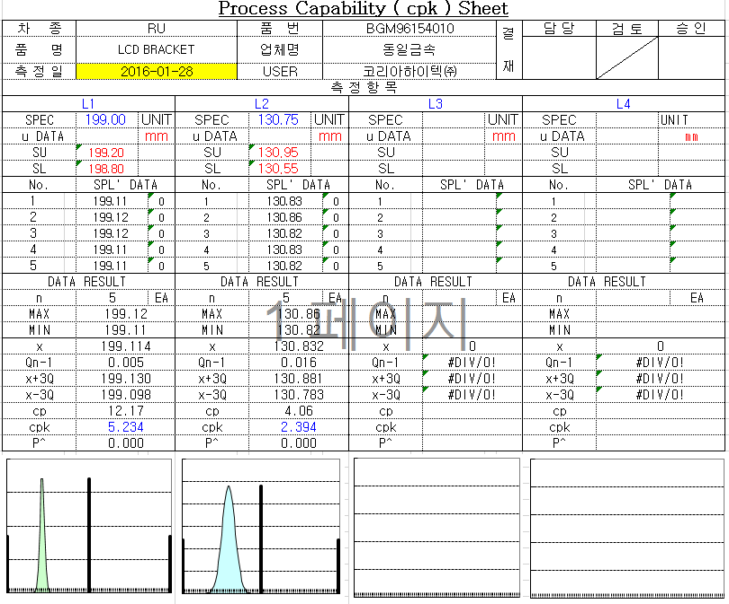
intermediate presentation
프로젝트 개요
프로젝트 내용
적용
프로젝트 관리
3.3-2 품질 관리 AS-IS TO-BE
<공정능력분석>
AS-IS
∙ 공정 능력 분석 함수 식이 입력되어 있는 매크로 시트에 측정 한 데이터를 재 입력 하여 공정능력지수(Cp,Cpk)와 산포 그래프만을 산출함.
원자재 입고
자재 규격 및 수량 확인
공정 중 1차 외관 검사 진행
완제품 중 일부 추출 후
정밀 측정기를 통한 규격 검사
TO-BE
∙ 관리자 컴퓨터에 저장 된 측정 데이터를 바로 R commander 상으로 불러와,공정능력지수(Cp,Cpk)와 그래프 뿐만 아니라 공정성능지수(Pp,Ppk), 불량률을 출력
∙ 불편화 상수를 이용하여 치우침을 제거한 공정능력지수를 제공함으로써 더 정밀한 공정능력분석 시행
검사 결과 값 엑셀 파일에 입력 및 저장
고객과 협의 된 측정 구간(SPEC) 매크로 시트에 입력
데이터를 매크로 시트에 재입력
결과 및 그래프 출력
Notes:
다음은 동일금속의 품질측정 프로세스 입니다.
원자재 입고 후 공정으로 들어가며 도중에 샘플 추출하여 외관 검사를 진행합니다.
공정이 끝나면 완제품 중 일부를 추출하여 정밀 규격 검사를 실시합니다.
규격 검사 데이터가 나오면 수작업으로 중앙에 있는 엑셀 시트에 데이터를 입력하며
그 결과 공정능력지수 < Cp 와 Cpk >값 만을 얻을 수 있었습니다.

Slide 21
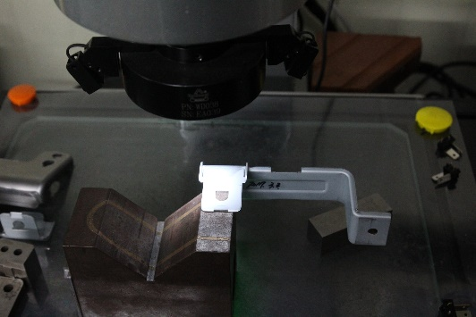
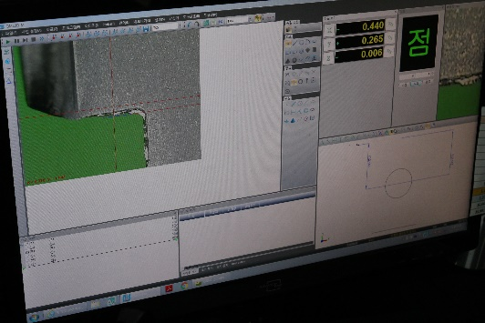
intermediate presentation
프로젝트 개요
프로젝트 내용
적용
프로젝트 관리
3.3-3 품질 관리 AS-IS TO-BE
<측정시스템분석>
AS-IS
∙ 현재 기업에서는 측정자 및 측정기계 등 측정 시스템 분석과 관련된 검사를 진행하지 않아 측정결과에 대한 신뢰성 문제 발생.
원자재 입고
자재 규격 및 수량 확인
공정 중 1차 외관 검사 진행
완제품 중 일부 추출 후
정밀 측정기를 통한
규격 검사
TO-BE
∙ 측정 시스템 분석을 기업에 도입하여 측정작업자와 측정계측기의 변동 산포를 관리하는 Gage R&R Study를 통해 측정값에 대한 신뢰성 획득.
검사 결과 값 엑셀 파일에 입력 및 저장
고객과 협의 된 측정 구간(SPEC) 매크로 시트에 입력
데이터를 매크로 시트에 재입력
결과 및 그래프 출력
Notes:
다음은 동일금속의 품질측정 프로세스 입니다.
원자재 입고 후 공정으로 들어가며 도중에 샘플 추출하여 외관 검사를 진행합니다.
공정이 끝나면 완제품 중 일부를 추출하여 정밀 규격 검사를 실시합니다.
규격 검사 데이터가 나오면 수작업으로 중앙에 있는 엑셀 시트에 데이터를 입력하며
그 결과 공정능력지수 < Cp 와 Cpk >값 만을 얻을 수 있었습니다.

Slide 22
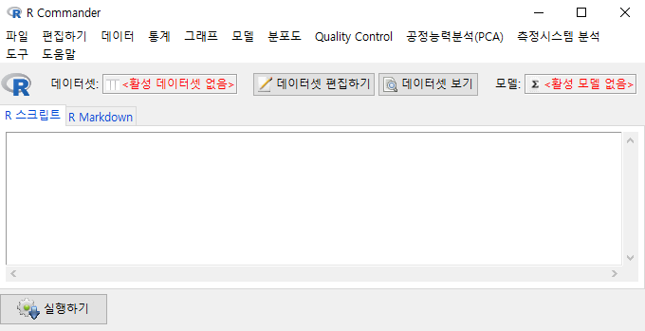
intermediate presentation
프로젝트 개요
프로젝트 내용
적용
프로젝트 관리
3.4 품질 프로세스 개선
TO-BE | R commander를 통한 실천 방안
∙ 데이터를 불러와 R commander상에서 간단한 통계 및 파레토 분석을 실시하여 각 요인 별 빈도와 우선적으로 개선해야할 불량요인을 결과창으로 산출. | ∙ 기존 ‘RcmdrPlugin.qual’ 패키지를 통한 기초 통계 및 파레토 차트 분석을 실시하여 각 불량 요인 별 빈도 및 개선사항의 우선 순위를 산출 함.
∙ 관리자 컴퓨터에 저장 된 측데이터를 바로 R commander 상으로 불러와,공정능력지수(Cp,Cpk)와 그래프 뿐만 아니라 공정성능지수(Pp,Ppk), 불량률을 출력 ∙ 불편화 상수를 이용하여 치우침을 제거한 공정능력지수를 제공함으로써 더 정밀한 공정능력분석 시행 | ∙ 본 프로젝트의 산출물인 ‘RcmdrPlugin.PCA’패키지를 통하여 GUI 환경 하에서 데이터의 재 입력 없이 엑셀 파일 상태에서 바로 불러와 공정능력분석을 실시. ∙ 기존 매크로 시트에선 제공하지 않던 세부 수치를 제공함.
∙ 측정 시스템 분석을 기업에 도입하여 측정작업자와 측정계측기의 변동 산포를 관리하는 Gage R&R Study를 통해 측정값에 대한 신뢰성 획득. | ∙ 본 프로젝트의 산출물인 ‘RcmdrPlugin.MSA’패키지를 통해 측정 작업자와 측정계측기에 대한 신뢰성 획득.
< 동일 금속의 통계적 품질 관리를 위한 R-commander >
Plug-in 패키지 단위의 개발을 통해 중소기업으로 하여금 실정과 필요에 맞는 기능별 패키지 적재를 가능하게 함.
통계적 품질관리를 위한 Plug-in 패키지의
무한한 활용 가능성
22
Notes:
다음 개선방안 및 기대효과 입니다.
동일금속에서의 요구 해결 방안으로는
공정능력분석 결과로 현재 존재하는 엑셀시트에서는 알 수 없었던 공정성능지수, 불량률을 알 수 있게 할 것입니다.
공정능력지수에서 불편화 상수를 이용해 더욱 정밀한 공정능력분석을 시행할 수 있을 것 입니다.
또한 측정시스템분석 패키지 추가로 동일금속의 다양한 측정기의 정확성을 파악할 수 있을 것입니다.
그 이외에 프로젝트 기대효과로는
R 커맨더로 체계적인 품질관리를 할 수 있고,
테스트 및 검증을 마칠 시, R 공식 패키지를 등록,
범용적으로 만든 우리의 패키지를 동일금속이외에 다른 중소기업에서도 쉽게 접근할 수 있도록 하는 것입니다.

Slide 23
04
한국외국어대학교 산업경영공학과
R commander Plug-in Packages 개발
프로젝트 관리
4.1 패키지 검증 계획
4.2 업무 분담 및 향후 산출물
4.3 일정 계획
Notes:
다음은 프로젝트의 관리로, 향후계획, 일정계획, 업무 분담 순으로 진행하겠습니다.

Slide 24

intermediate presentation
프로젝트 개요
프로젝트 내용
적용
프로젝트 관리
4.1 패키지 검증 계획
2단계 검증과정
1.
통계적 품질관리에 관한 많은 기법들을 포함한 Minitab17 과 우리가 개발한
R commander plug-in 패키지 내 기능을 비교 분석하고 동일한 결과 값이 산출되는지 확인.
2.
개발한 R commander 패키지를 기업 프로세스에 적용시켜 기업 데이터를 기반으로 한 공정능력분석, 측정시스템 , 불량요인분석 등 기업의 전반적인 통계적 품질관리에 활용하여 해당 패키지가 유용한지 설문조사를 통해 검증함

Slide 25
intermediate presentation
프로젝트 개요
프로젝트 내용
적용
프로젝트 관리
4.1 업무분담 및 향후 산출물
업무분담
팀원 | 이해중 | 김동민 | 이홍재 | 김근우 | 이상인
프로젝트 업무분담 | ∙ 품질 관련 R 패키지 조사 ∙ 공정분석능력 연구 ∙ Gage R&R 연구 ∙ 프로젝트일정,방향 관리 ∙ 일일 회의록 작성 ∙제안발표 PPT제작 ∙최종 발표 | ∙ Function()기능 조 사 및 검증 ∙ 샘플링 조사 연구 ∙ 검증 대상 물색(기업) ∙ 동일금속 적용사례 ∙ 제안발표 PPT제작 ∙ 제안서 발표 | ∙ 기능 별 수식 R 함수 구현 ∙ 동일금속 기업 분석 ∙ 함수 검증 ∙ 도움말 제작 ∙ 중간,최종 PPT제작 ∙ 중간 발표 시연 | ∙ UI 설계 및 구현 ∙ R commander 기능조사 ∙ tcltk 기능 학습 ∙ R Plug-in 패키지 구현 보조 ∙ 산출물 디버깅 ∙ Github code 관리 ∙ 중간 발표 PPT 제작 ∙ 중간 발표 | ∙ Rcmdr 패키지 조사 ∙ function(), 패키지 활용 및 구축 ∙ 패키지 문서 작업 ∙ 공정 능력 분석 함수 조합 및 R Plug-in 패키지 구현 ∙ 각 패키지 충돌 여부 확인 및 수정 ∙ 최종 PPT 제작 ∙ 최종 발표 시연
중간 산출물 | 최종 산출물
공정능력분석(PCA) 플러그인 패키지 구축 구축된 PCA 플러그인 패키지 검증 동일금속의 요구사항 분석 | 측정시스템분석 플러그인 패키지구축 샘플링검사 플러그인 패키지구축 범용 패키지 검증 동일금속을 위한 플러그인 패키지 구축 동일금속 전용 패키지 검증
Notes:
빅 데이터 시대라는 말이 무색할 만큼 데이터 분석의 중요성은 나날이 증가하고 있습니다. 그러한 데이터 분석 수단으로 R은 무서운 속도로 급 성장 중에 있습니다.
그러나 코딩을 필요로 하는 R은 사용자의 접근성에 제한을 주기때문에, 대안으로 R 내에서 GUI를 제공하는 R commander가 등장 할 수 밖에 없었습니다.
저희는 이 R commander에 기존에 없는 샘플링 검사 ,공정능력 분석, 측정 시스템 분석을 포함하는 통계적 품질관리 패키지를 구축 하고자 합니다.

Slide 26
intermediate presentation
프로젝트 개요
프로젝트 내용
적용
프로젝트 관리
4.2 일정 계획
Notes:
다음은 일정계획입니다.

Slide 27
05
한국외국어대학교 산업경영공학과
R commander Plug-in Packages 개발
시 연
Notes:
다음은 프로젝트의 관리로, 향후계획, 일정계획, 업무 분담 순으로 진행하겠습니다.

Slide 28
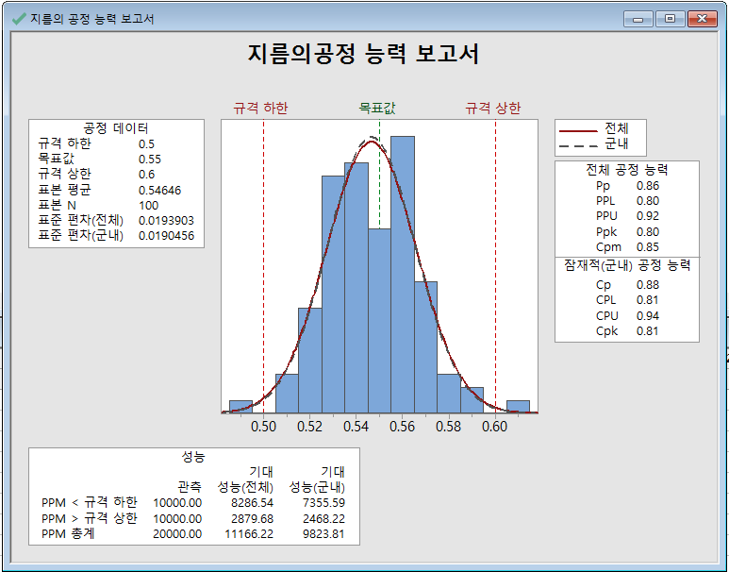
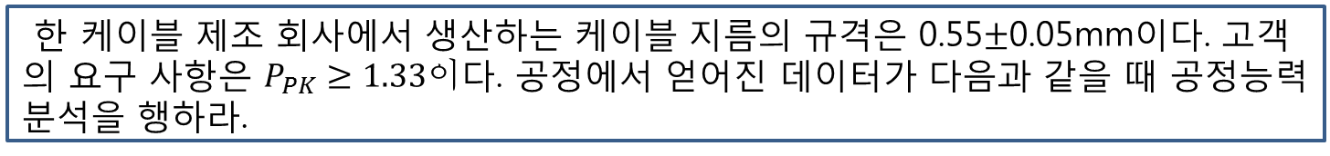
intermediate presentation
5.1 공정능력분석 (정규분포)
[예제 1]
한 케이블 제조 회사에서 생산하는 케이블 지름의 규격은 0.55$±$0.05mm이다. 고객의 요구 사항은 $P_{PK}≥1.33이$다. 공정에서 얻어진 데이터가 다음과 같을 때 공정능력분석을 행하라.
부분군 번호 | 측 정 치
 | x1 | x2 | x3 | x4 | X5
1 | 0.529 | 0.55 | 0.555 | 0.541 | 0.559
2 | 0.543 | 0.557 | 0.559 | 0.581 | 0.551
3 | 0.493 | 0.534 | 0.527 | 0.511 | 0.565
4 | 0.559 | 0.519 | 0.562 | 0.551 | 0.53
5 | 0.545 | 0.588 | 0.544 | 0.561 | 0.573
6 | 0.607 | 0.532 | 0.562 | 0.542 | 0.549
7 | 0.577 | 0.526 | 0.546 | 0.557 | 0.548
8 | 0.546 | 0.56 | 0.53 | 0.564 | 0.514
9 | 0.527 | 0.545 | 0.513 | 0.557 | 0.525
10 | 0.557 | 0.559 | 0.529 | 0.539 | 0.591
11 | 0.538 | 0.557 | 0.517 | 0.521 | 0.568
12 | 0.544 | 0.55 | 0.562 | 0.54 | 0.537
13 | 0.558 | 0.548 | 0.532 | 0.57 | 0.567
14 | 0.56 | 0.533 | 0.538 | 0.567 | 0.557
15 | 0.541 | 0.534 | 0.544 | 0.537 | 0.574
16 | 0.572 | 0.556 | 0.56 | 0.52 | 0.578
17 | 0.543 | 0.544 | 0.541 | 0.526 | 0.518
18 | 0.521 | 0.532 | 0.524 | 0.544 | 0.523
19 | 0.55 | 0.544 | 0.545 | 0.571 | 0.527
20 | 0.536 | 0.554 | 0.569 | 0.531 | 0.534
Notes:
다음 개선방안 및 기대효과 입니다.
동일금속에서의 요구 해결 방안으로는
공정능력분석 결과로 현재 존재하는 엑셀시트에서는 알 수 없었던 공정성능지수, 불량률을 알 수 있게 할 것입니다.
공정능력지수에서 불편화 상수를 이용해 더욱 정밀한 공정능력분석을 시행할 수 있을 것 입니다.
또한 측정시스템분석 패키지 추가로 동일금속의 다양한 측정기의 정확성을 파악할 수 있을 것입니다.
그 이외에 프로젝트 기대효과로는
R 커맨더로 체계적인 품질관리를 할 수 있고,
테스트 및 검증을 마칠 시, R 공식 패키지를 등록,
범용적으로 만든 우리의 패키지를 동일금속이외에 다른 중소기업에서도 쉽게 접근할 수 있도록 하는 것입니다.

Slide 29
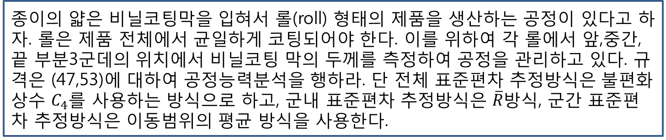
intermediate presentation
5.2 공정능력분석 (군간/군내)
[예제 2]
종이의 얇은 비닐코팅막을 입혀서 롤(roll) 형태의 제품을 생산하는 공정이 있다고 하자. 롤은 제품 전체에서 균일하게 코팅되어야 한다. 이를 위하여 각 롤에서 앞,중간,끝 부분3군데의 위치에서 비닐코팅 막의 두께를 측정하여 공정을 관리하고 있다. 규격은 (47,53)에 대하여 공정능력분석을 행하라. 단 전체 표준편차 추정방식은 불편화 상수 $C_{4}$를 사용하는 방식으로 하고, 군내 표준편차 추정방식은 $\overline{R}$방식, 군간 표준편차 추정방식은 이동범위의 평균 방식을 사용한다.
코팅 | 롤
50.3175 | 1
50.1432 | 1
50.4081 | 1
49.5077 | 2
50.2715 | 2
49.4091 | 2
49.3587 | 3
49.1436 | 3
49.5229 | 3
49.5005 | 4
50.4829 | 4
49.7904 | 4
•
•
•
Notes:
다음 개선방안 및 기대효과 입니다.
동일금속에서의 요구 해결 방안으로는
공정능력분석 결과로 현재 존재하는 엑셀시트에서는 알 수 없었던 공정성능지수, 불량률을 알 수 있게 할 것입니다.
공정능력지수에서 불편화 상수를 이용해 더욱 정밀한 공정능력분석을 시행할 수 있을 것 입니다.
또한 측정시스템분석 패키지 추가로 동일금속의 다양한 측정기의 정확성을 파악할 수 있을 것입니다.
그 이외에 프로젝트 기대효과로는
R 커맨더로 체계적인 품질관리를 할 수 있고,
테스트 및 검증을 마칠 시, R 공식 패키지를 등록,
범용적으로 만든 우리의 패키지를 동일금속이외에 다른 중소기업에서도 쉽게 접근할 수 있도록 하는 것입니다.

Slide 30
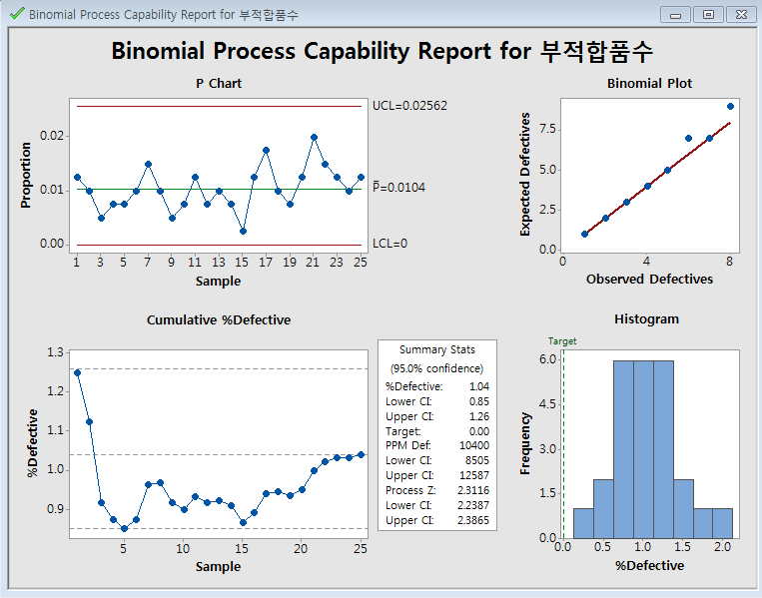
intermediate presentation
5.4 공정능력분석 (이항분포)
[예제 3]
다음은 n=400 인 부분군에서 부적합품 수를 기록한 결과이다. 공정능력분석을 행하라.
부분군 | 1 | 2 | 3 | 4 | 5 | 6 | 7 | 8 | 9 | 10 | 11 | 12 | 13
부적합품 수 | 5 | 4 | 2 | 3 | 3 | 4 | 6 | 4 | 2 | 3 | 5 | 3 | 4
부분군 | 14 | 15 | 16 | 17 | 18 | 19 | 20 | 21 | 22 | 23 | 24 | 25 | 합
부적합품 수 | 3 | 1 | 5 | 7 | 4 | 3 | 5 | 8 | 6 | 5 | 4 | 5 | 104
Notes:
다음 개선방안 및 기대효과 입니다.
동일금속에서의 요구 해결 방안으로는
공정능력분석 결과로 현재 존재하는 엑셀시트에서는 알 수 없었던 공정성능지수, 불량률을 알 수 있게 할 것입니다.
공정능력지수에서 불편화 상수를 이용해 더욱 정밀한 공정능력분석을 시행할 수 있을 것 입니다.
또한 측정시스템분석 패키지 추가로 동일금속의 다양한 측정기의 정확성을 파악할 수 있을 것입니다.
그 이외에 프로젝트 기대효과로는
R 커맨더로 체계적인 품질관리를 할 수 있고,
테스트 및 검증을 마칠 시, R 공식 패키지를 등록,
범용적으로 만든 우리의 패키지를 동일금속이외에 다른 중소기업에서도 쉽게 접근할 수 있도록 하는 것입니다.

Slide 31
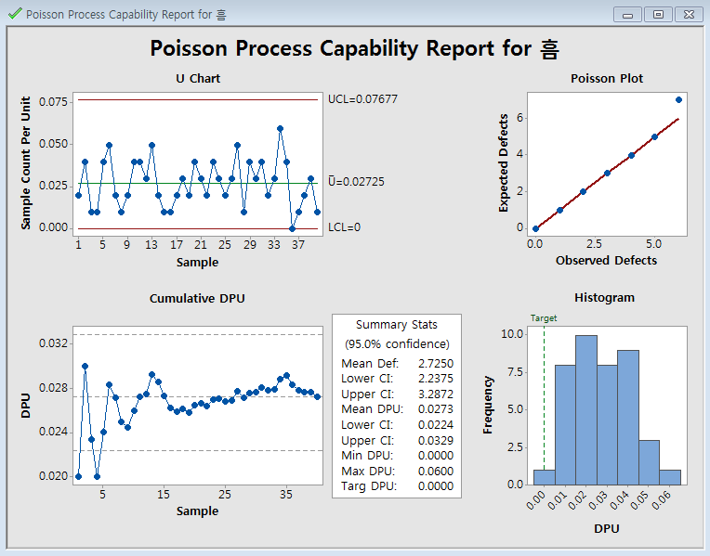
intermediate presentation
5.5 공정능력분석 (포아송분포)
[예제 4]
어떤 직물 제조공정에서 품질 관리의 목적으로, 즉 공정이 예측 가능하게 작동되는지를 알아보기 위해서, 일정 기간에 걸쳐서 매 100평방 야드 당 홈의 개수를 조사한 결과 다음과 같은 데이터를 얻었다. 공정능력분석을 행하라.
부분군 | 1 | 2 | 3 | 4 | 5 | 6 | 7 | 8 | 9 | 10
부적합품 수 | 2 | 4 | 1 | 1 | 4 | 5 | 2 | 1 | 2 | 4
부분군 | 11 | 12 | 13 | 14 | 15 | 16 | 17 | 18 | 19 | 20
부적합품 수 | 4 | 3 | 5 | 2 | 1 | 1 | 2 | 3 | 2 | 4
부분군 | 21 | 22 | 23 | 24 | 25 | 26 | 27 | 28 | 29 | 30
부적합품 수 | 3 | 2 | 4 | 3 | 2 | 3 | 5 | 1 | 4 | 3
부분군 | 31 | 32 | 33 | 34 | 35 | 36 | 37 | 38 | 39 | 40
부적합품 수 | 4 | 2 | 3 | 6 | 4 | 0 | 1 | 2 | 3 | 1
Notes:
다음 개선방안 및 기대효과 입니다.
동일금속에서의 요구 해결 방안으로는
공정능력분석 결과로 현재 존재하는 엑셀시트에서는 알 수 없었던 공정성능지수, 불량률을 알 수 있게 할 것입니다.
공정능력지수에서 불편화 상수를 이용해 더욱 정밀한 공정능력분석을 시행할 수 있을 것 입니다.
또한 측정시스템분석 패키지 추가로 동일금속의 다양한 측정기의 정확성을 파악할 수 있을 것입니다.
그 이외에 프로젝트 기대효과로는
R 커맨더로 체계적인 품질관리를 할 수 있고,
테스트 및 검증을 마칠 시, R 공식 패키지를 등록,
범용적으로 만든 우리의 패키지를 동일금속이외에 다른 중소기업에서도 쉽게 접근할 수 있도록 하는 것입니다.

Slide 32
intermediate presentation
감 사 합 니 다
Notes:
이상으로 “그것이 R고싶다” 의 진행발표를 마치겠습니다.

Slide 33
intermediate presentation
Q & A
Notes:
이상으로 발표를 마치겠습니다.

Slide 34
intermediate presentation
부 록

Slide 35
intermediate presentation
부록 모듈에 따른 R패키지 조사
미니탭 | R 패키지 |  |  |  | R commander PCA
 | qcc 패키지 | Sixsigma 패키지 | qcr 패키지 | qualityTools 패키지
공정능력분석 (정규분포) | process.capability() 군내표준편차(R) | ca.study.ca() 전체표준편차 | qcs.cp() | cp() 전체표준편차
공정능력분석 (군간/군내)
공정능력분석 (비정규) |  |  |  | pcr()
공정능력분석 (이항분포)
공정능력분석 (포아송분포)
미니탭 메뉴 | R 패키지 |  | R commander MSA
 | Sixsigma 패키지 | qualityTools 패키지
Gage 선형성 및 치우침 연구 |  | cg()
Gage R&R 연구 (교차연구) | ss.rr() | gageRR() gageRRDesign()
Gage R&R 연구 (내포연구) |  | gageRR()
계수형 동일성 분석 | `
미니탭 메뉴 | R 패키지 |  |  | R commander SI
 | qcc 패키지 | LTPDvar 패키지 | AcceptanceSampling 패키지
계수형 합격 표본 추출
계량형 합격 표본 추출 (생성/비교)
계량형 합격 표본 추출 (로트 승인/거부)

Slide 36
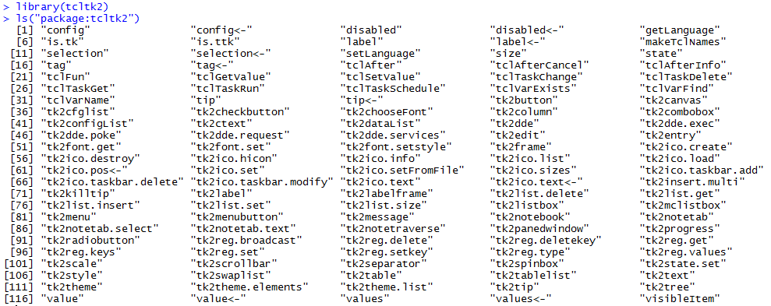
intermediate presentation
부록 Tcl/tk 언어 설명
스크립트 언어로서 UI, 위젯 창을 만드는데 최적화 된 언어
Tcl/tk in R
언어를 120개의 function으로 구현하여 R 상에서 사용 가능
하도록 만듦
36

Slide 37
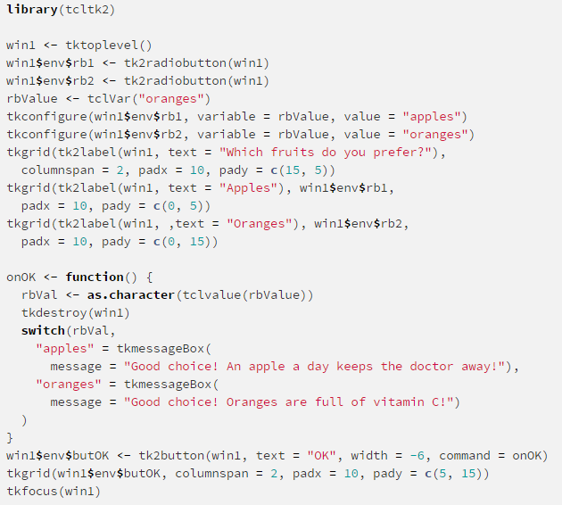
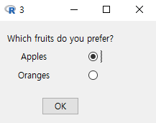
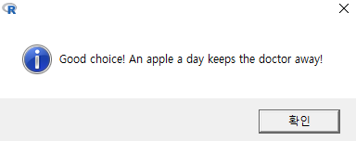
Tcl/tk언어 예시
intermediate presentation
부록 Tcl/tk 언어설명
UI 및 위젯의 종류와
크기, 위치 등을 설정
하는 코드
UI의 버튼을 눌렀을때, 버튼 내의 기능, 즉
Function 이 실행되는 부분
37

Slide 38


구현상의 어려움
intermediate presentation
부록 Tcl/tk 언어설명
<R 상의 위젯 창을 만드는 코드>
기존 R 상에 쓰이는 Tcl/tk의 문법과
R 커맨더 내부에 실제로 쓰이는
Tcl/tk의 문법이 다르거나 변형된
경우가 있어 기능확인에 시간이
걸리며 언어에 대해 배울 수 있는
방법이 한정적
<R 커맨더 상의 위젯 창을 만드는 코드>
38

Slide 39
intermediate presentation
부록 참고문헌
John fox ,“Extending the R Commander by “Plug-In” Packages”
John fox, “Writing R Commander Plug-in Packages” (2017)
이종환, “SPSS를 이용한 조사방법 및 통계분석의 이해와 적용“ , 공동체
강기훈, “통계학 개론- 엑셀을 이용한 실습“ , 자유 아카데미
John fox, “Using R Commander A Point and Click Interface for R” , CRC
박성현, 박영현, “ 통계적 품질관리“, 민영사
박성현, 박영현, 이제영, “통계적 품질관리와 6시그마 이해”, 민영사
Support minitab , ”공정능력분석-Minitab”,
(http://support.minitab.com/ko-kr/minitab/17)
9. Method Chooser-Minitab , “ 공정능력 분석 편“
(http://www.minitab.co.kr/minitab/images/capability_analysis_kor.pdf)
10. Method Chooser-Minitab , “ 측정시스템 분석 편＂
(http://www.minitab.co.kr/minitab/images/measurement_system_analysis_kor.pdf)
11. Method Chooser-Minitab , “ 관리도 편“
(http://www.crystalball.co.kr/minitab/images/Control_Charts_kor.pdf)

